Slide 3
REQUISITOS FUNCIONAIS (RF): • RF01: Cadastro de usuário corporativo (e-mail único e senha forte). • RF02: Autenticação/login seguro com sessão JWT e criptografia bcrypt. • RF03: Cadastro completo de ficha clínica (Nome, Sobrenome, Sexo, Contato Emergência, Tipo Sanguíneo, Alergias, Medicamentos, Doenças, Cirurgias). • RF04: Definição de senha de acesso público independente da senha de login para liberação emergencial. • RF05: Geração dinâmica de QR Code associado à URL pública única do trabalhador. • RF06: Visualização pública da página de emergência ao ler o QR Code em dispositivos móveis. • RF07: Solicitação e autenticação obrigatória da senha pública antes de exibir dados médicos. • RF08: Exclusão total da ficha clínica (inativação definitiva da URL pública e QR Code com status 404). • RF09: Formatação e layout de impressão do QR Code para o verso de crachás corporativos. • RF10: Validação de campos obrigatórios e formatos de contatos em tempo de inserção. REQUISITOS NÃO FUNCIONAIS (RNF): • RNF01 (Segurança): Criptografia de senhas (bcrypt/Argon2) e tráfego criptografado via HTTPS. • RNF02 (Responsividade): Interface pública 100% responsiva (Mobile-First) otimizada para socorristas. • RNF03 (Desempenho): Tempo de carregamento da página de emergência inferior a 2 segundos. • RNF04 (Disponibilidade): Disponibilidade mínima de 99.5% (SLA) para garantir acesso em emergências.

Slide 5
USER STORIES & CRITÉRIOS DE ACEITE (MAPEAMENTO COM RF01 A RF10): • US01 (RF01 - Cadastro): Como trabalhador, quero criar minha conta, para gerenciar minhas informações de saúde. Aceite: E-mail único e válido; Senha com +8 caracteres (letras e números); Confirmação imediata na tela. • US02 (RF02 - Login): Como trabalhador, quero autenticar no sistema, para gerenciar minha ficha médica com segurança. Aceite: Hash bcrypt validado; Emissão de token JWT; Redirecionamento ao painel; Aviso de erro se credenciais inválidas. • US03 (RF03 - Ficha Médica): Como trabalhador, quero cadastrar meus dados vitais, para auxílio médico em acidentes. Aceite: Formulário com 9 campos obrigatórios; Seleção de tipo sanguíneo (A+, O+, etc.); Persistência no PostgreSQL. • US04 (RF04 - Senha Pública): Como trabalhador, quero cadastrar uma senha pública, para proteger meus dados na emergência. Aceite: Campo dedicado; Hash seguro no banco; Senha independente da senha pessoal de login da conta. • US05 (RF05 - QR Code): Como trabalhador, quero gerar meu QR Code único, para anexar ao meu crachá funcional. Aceite: Geração instantânea do QR Code apontando para o token público; Alta resolução para leitura via smartphone. • US06 (RF06 - Portal Emergência): Como socorrista, quero ler o QR Code do crachá, para abrir a página web de emergência. Aceite: Carregamento em menos de 2s; Interface mobile limpa e sem distrações visuais. • US07 (RF07 - Desbloqueio): Como socorrista, quero digitar a senha pública, para visualizar os dados vitais do acidentado. Aceite: Tela bloqueada exigindo senha pública; Ao validar, exibe Tipo Sanguíneo, Alergias, Contato e Medicamentos; Se errada, bloqueia. • US08 (RF08 - Exclusão): Como trabalhador, quero poder excluir minha ficha médica, para revogar o acesso público (LGPD). Aceite: Confirmação em modal; Exclusão permanente do banco; Link público passa a retornar 404 (Indisponível). • US09 (RF09 - Impressão): Como trabalhador, quero exportar o modelo de crachá impresso, para fixar no meu crachá funcional. Aceite: Dimensões de crachá (85x54mm); Exibição do QR Code e campo para anotação da senha pública. • US10 (RF10 - Validação): Como trabalhador, quero que o formulário valide dados obrigatórios, para evitar fichas incompletas. Aceite: Bloqueio de campos vazios; Validação sintática de telefone/e-mail; Mensagens de feedback inline.

Slide 7
1.0 SISTEMA MEDQR (Informações Clínicas)
ESTRUTURA ANALÍTICA DO PROJETO (EAP) - NÍVEIS E PACOTES DE TRABALHO: 1.0 Sistema MedQR (Informações Clínicas) ├── 1.1 Gerenciamento do Projeto & Modelagem │ ├── 1.1.1 Elicitação de Requisitos Funcionais e Não Funcionais │ ├── 1.1.2 Mapeamento de 10 User Stories e Critérios de Aceite │ ├── 1.1.3 Desenho do Diagrama Entidade-Relacionamento (DER) │ └── 1.1.4 Protótipos de Alta Fidelidade no Figma ├── 1.2 Módulo de Autenticação e Usuários │ ├── 1.2.1 [US01] Tela de Cadastro e Validação de Contas │ ├── 1.2.2 [US02] Serviço de Login e Autenticação JWT │ └── 1.2.3 Criptografia Segura de Senhas (bcrypt) ├── 1.3 Módulo de Gestão da Ficha Médica │ ├── 1.3.1 [US03] Formulário de Cadastro de Dados Clínicos │ ├── 1.3.2 [US04] Módulo de Definição de Senha de Acesso Público │ └── 1.3.3 [US10] Validação de Integridade e Campos Obrigatórios ├── 1.4 Portal Público de Emergência & QR Code │ ├── 1.4.1 [US05] Algoritmo de Geração Dinâmica de QR Code │ ├── 1.4.2 [US06] Portal Web Responsivo para Socorristas │ └── 1.4.3 [US07] Autenticação e Desbloqueio por Senha Pública └── 1.5 Ações Finais, Implantação e Encerramento ├── 1.5.1 [US09] Módulo de Impressão de Crachá com QR Code ├── 1.5.2 [US08] Mecanismo de Exclusão Definitiva (Retorno 404) ├── 1.5.3 Testes Automatizados Unitários e Integração └── 1.5.4 Deploy e Publicação em Produção
1.1 GESTÃO & MODELAGEM
1.2 AUTENTICAÇÃO & CONTA
1.3 GESTÃO DA FICHA MÉDICA
1.4 PORTAL & QR CODE
1.5 IMPLANTAÇÃO & ENCERRAMENTO
1.1.1 Elicitação de Requisitos (RF/RNF)
1.2.1 [US01] Cadastro Usuário
1.3.1 [US03] Form Dados Médicos
1.4.1 [US05] Geração QR Code
1.5.1 [US09] Impressão Crachá
1.1.2 Mapeamento de 10 User Stories
1.2.2 [US02] Login & Sessão JWT
1.3.2 [US04] Senha Acesso Público
1.4.2 [US06] Portal Socorrista
1.5.2 [US08] Exclusão Ficha (404)
1.1.3 Modelagem Banco de Dados (DER)
1.2.3 Criptografia de Senhas (bcrypt)
1.3.3 [US10] Validação de Dados
1.4.3 [US07] Desbloqueio Senha
1.5.3 Testes Automatizados (CI)
1.1.4 Protótipo de Alta Fidelidade (UI)
1.2.4 Controle de Acesso & Permissões
1.3.4 Persistência PostgreSQL (RDS)
1.4.4 Interface Mobile-First
1.5.4 Deploy & Documentação Final

Slide 8
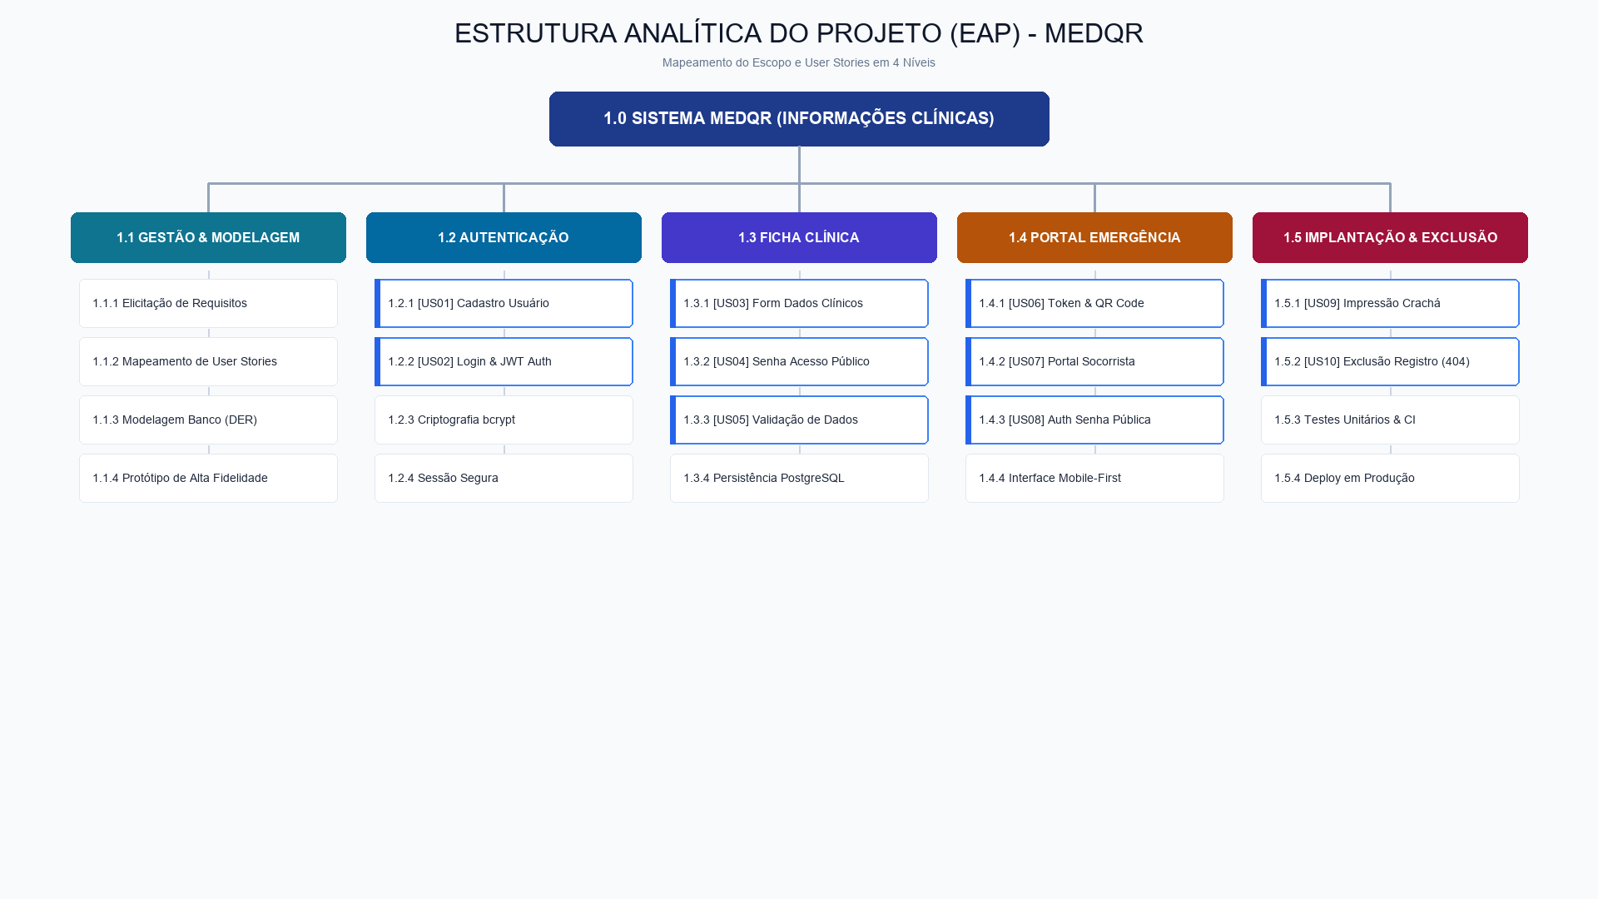

Slide 10
Sprint 1 (11/08 a 24/08) | Sprint 2 (25/08 a 07/09) | Sprint 3 (08/09 a 21/09) | Sprint 4 (22/09 a 05/10) | Sprint 5 (06/10 a 19/10) | Sprint 6 (20/10 a 02/11)
• 10 Requisitos Funcionais • 4 Não Funcionais • 10 User Stories (Aceite) • EAP em 4 Níveis • Modelagem DER • Protótipos Figma • Repositório GitHub Privado | • Setup Node.js/Express • Banco PostgreSQL • Cadastro de Trabalhador • Autenticação JWT • Criptografia bcrypt • Sessão Segura | • Formulário Dados Médicos • Validação 9 Campos • Tipo Sanguíneo • Senha Acesso Público • Persistência PostgreSQL • Validação de Contatos | • Gerador de QR Code • Token Único da URL • Portal Socorrista Mobile • Tela Desbloqueio Senha • Dashboard Emergência • Alertas Médicos | • Layout Impressão Crachá • Formatação 85x54mm • Exclusão Ficha (404) • Conformidade LGPD • Testes de Usabilidade • Tratamento Erro URL | • Testes Unitários & CI • Pipeline GitHub Actions • Provisionamento IaC AWS • Deploy em Produção • Homologação Final • Documentação Entrega

Slide 11
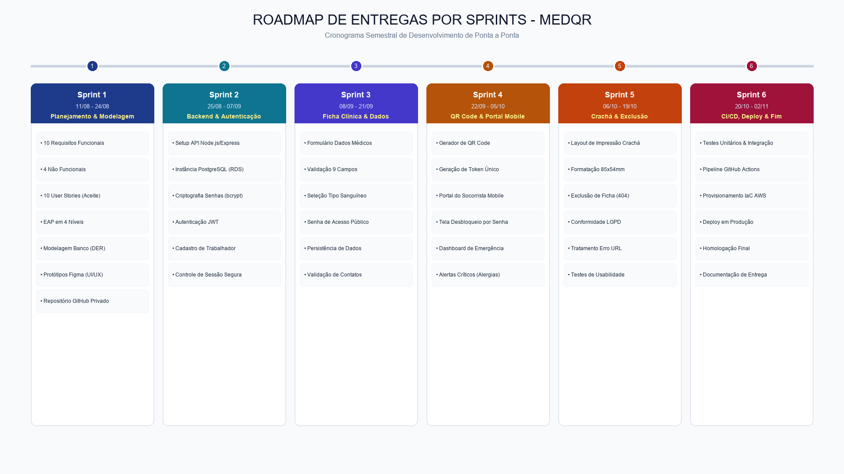

Slide 13
TECNOLOGIAS UTILIZADAS E JUSTIFICATIVAS: • FRONTEND: React.js com Tailwind CSS Justificativa: Reatividade de alta performance, componentização reutilizável e facilidade de estilização Mobile-First (essencial para que socorristas visualizem a tela com clareza em smartphones). • BACKEND: Node.js (TypeScript) com Express.js Justificativa: Ecossistema leve, assíncrono e de alta velocidade para criação de APIs RESTful. Tipagem estática com TypeScript previne erros de tipo e excelente suporte a bibliotecas de criptografia (bcrypt) e QR Code (qrcode). • BANCO DE DADOS: PostgreSQL (AWS RDS) Justificativa: Banco de dados relacional robusto com conformidade total ACID, garantindo integridade referencial estrita entre usuários e fichas médicas por chaves estrangeiras. • ARQUITETURA: Arquitetura em Camadas (Layered Architecture - Controller / Service / Repository) Justificativa: Desacoplamento das regras de negócio em relação à infraestrutura e camada de apresentação, permitindo testabilidade isolada e manutenção facilitada.

Slide 15
REPOSITÓRIO DO PROJETO NO GITHUB: • Link do Repositório: https://github.com/samuelaiedo/medqr-clinical-system • Visibilidade: Privado • Colaboradora Adicionada (Permissão de Leitura): biancacamargomachado • Branch de Entrega: main (últimas alterações sincronizadas)

Slide 17
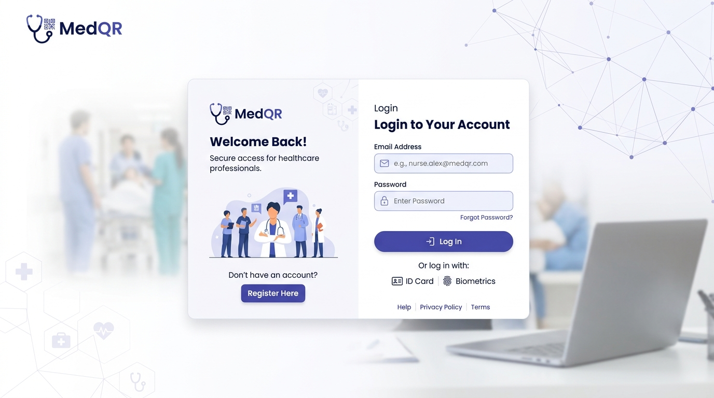
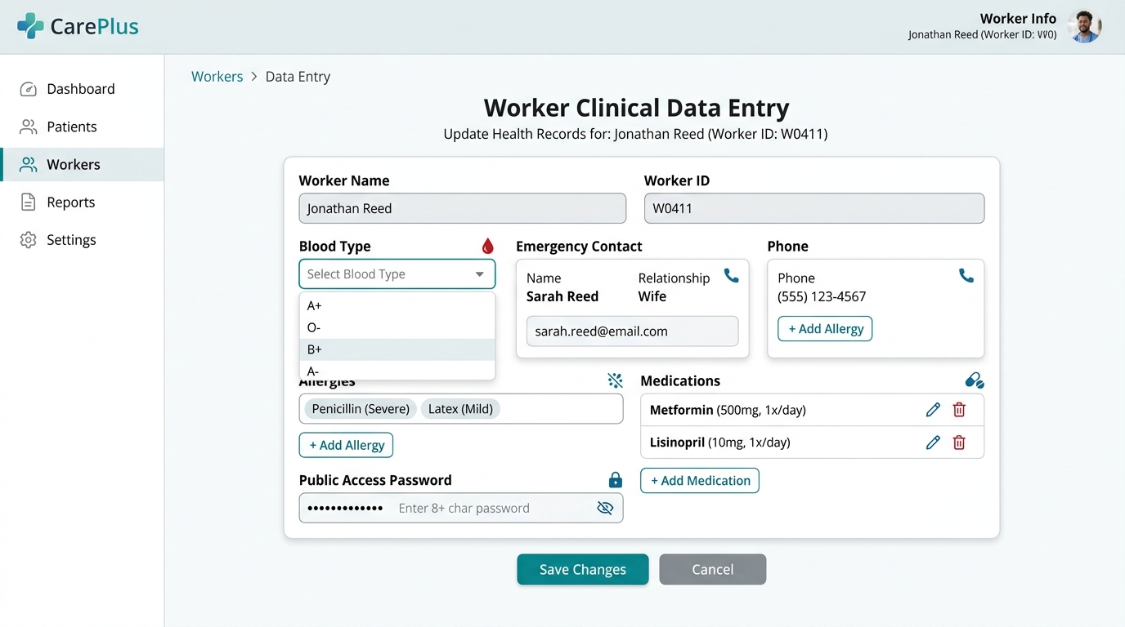
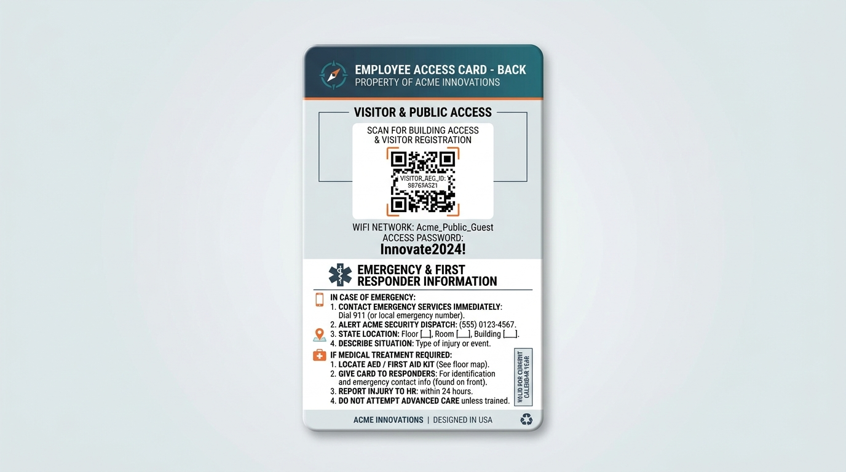
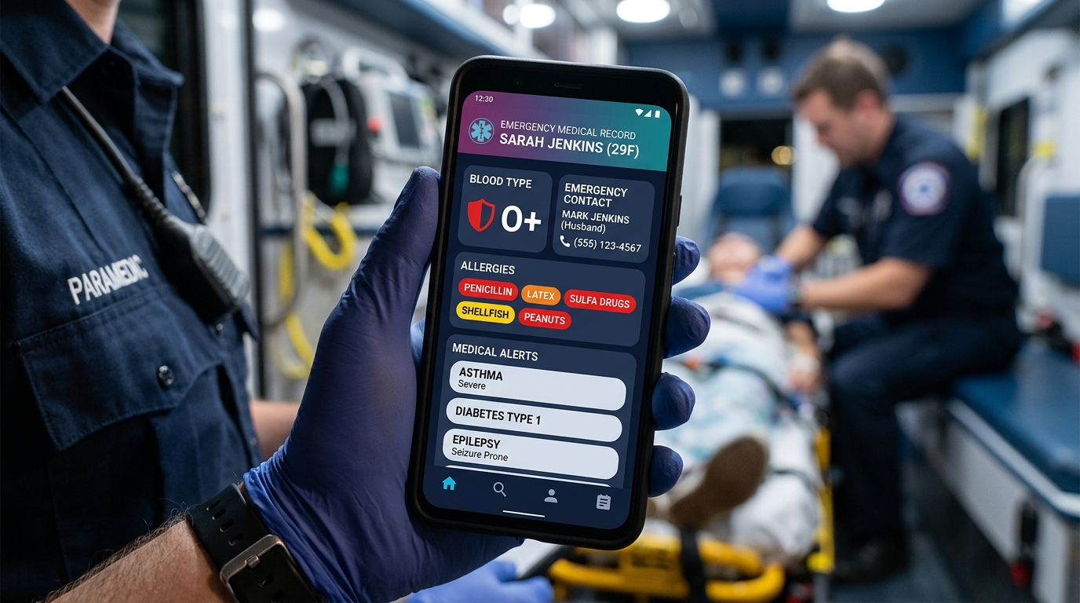

Slide 18
Link para o Protótipo no Figma: https://www.figma.com/file/medqr-clinical-system-prototype (Acesso liberado para visualização)

Slide 20
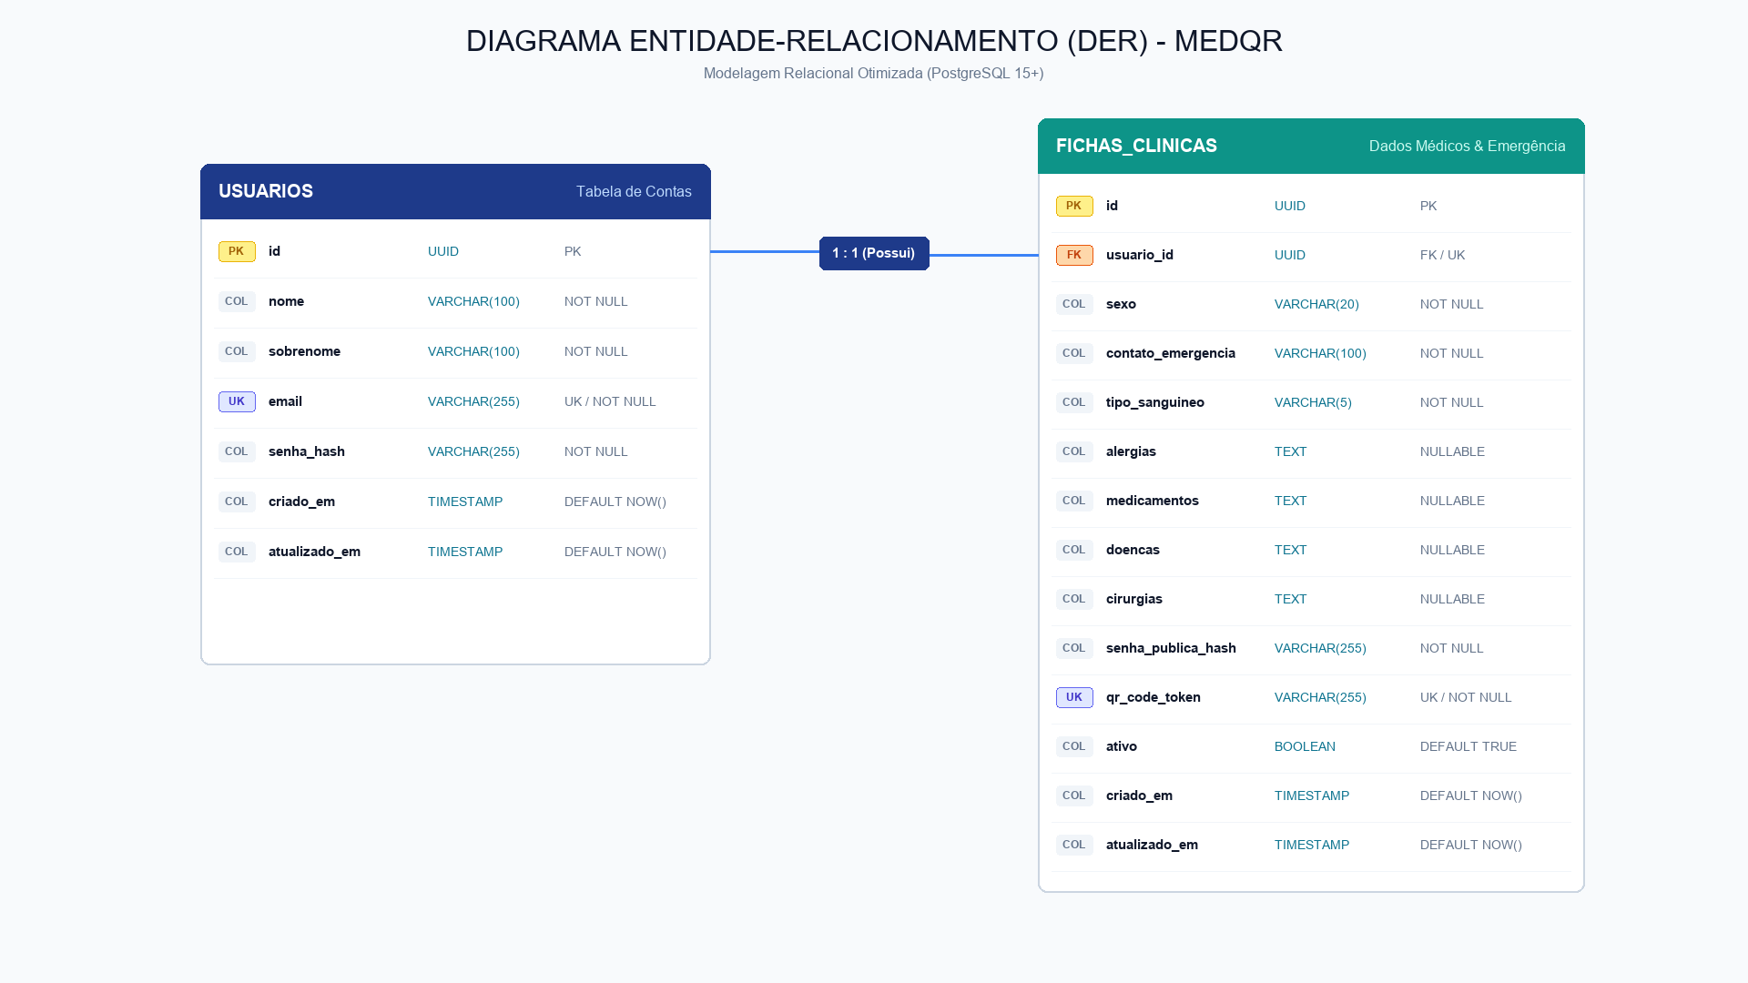

Slide 22
CONCLUSÃO E AUTOAVALIAÇÃO - FASE 1: • APRENDIZADOS: A estruturação analítica através da EAP em 4 níveis e o mapeamento de 10 User Stories com critérios de aceite rigorosos foram vitais para fixar o escopo do projeto, evitando retrabalho nas fases de código. O planejamento de segurança — dividindo a senha da conta e a senha de acesso público — destacou a importância de equilibrar a privacidade de dados de saúde (LGPD) com a velocidade necessária para atendimento emergencial. • DIFICULDADES ENCONTRADAS: O principal desafio esteve em conceber um fluxo de liberação pública seguro que não embute a senha na URL do QR Code, solucionado pela impressão física da senha no crachá e validação na tela mobile de socorristas. • AUTOAVALIAÇÃO: Excelente. Todas as metas da Fase 1 foram rigorosamente cumpridas: 10 RFs e 4 RNFs, 10 User Stories detalhadas, EAP gráfica de 4 níveis, Roadmap de 6 Sprints com prazos, protótipos de alta fidelidade e modelagem DER completa.

